Slide 1
Churn Prediction
Detecção de risco de cancelamento com explicabilidade, monitoramento e arquitetura de produção
LightGBM
SHAP
FastAPI
MLOps

Slide 2

O problema de negócio
1000
52,6%
25%
Total clientes
Taxa de churn
Captured Churn Rate CCR
Vamos segmentar em 3 perfis
(segment_tenure, segment_recency, segment_engagement)
Dataset sintético e target gerado aleatoriamente, correlação baixa entre variáveis
Dos TP o modelo capturou 25% deles usando apenas os 20% mais arriscados da base
CCR = churners capturados no top-N% / total de churners reais
Ideia central: Dado um cliente, estimar a probabilidade de ele cancelar nos próximos 30 dias — para o time de retenção agir antes que isso aconteça.

Slide 3

Janelas temporais e segmentação
Janela de observação — 90 dias
Predição — 30 dias
Features comportamentais são extraídas aqui
evento de churn ocorre aqui
Dimensão
Critério
Faixas
Razão
Tenure
Anos como cliente
New, early, mature, veteran
Limiares de negócio — fixos intencionalmente
Recência
Dias desde compra
Active, warm, cold, dormant
Evita segmentos vazios em novas safras
Engagement
Volume de compras
Low, medium, high, vip
Distribuição varia por cohort
risk_score_heuristic = peso(tenure ≤ 2) × 0.4 + peso(recência > 180d) × 0.4 + peso(compras < 10) × 0.2 → score 0–1 interpretável pelo CRM antes mesmo do modelo.
Pontuação de risco pré-modelagem que combina tenure curto, recência alta e baixo volume de compras.

Slide 4

O modelo não aprende regras, aprende desvios
Feature principal
feat_recency_anomaly = Last_Purchase_Days_Ago ÷ (365 ÷ compras_por_ano)
Normaliza recência pelo intervalo esperado daquele cliente — cliente semanal ausente 14 dias é mais anômalo que cliente mensal ausente 14 dias.
Intensidade
Relativa
Anomalia
Interação
· spend_per_year
· purchases_vs_pop
· recency_anomaly ← core
· satisfaction_gap
· purchases_per_year
· spend_vs_pop
· value_risk_proxy
· return_rate
· recency_vs_pop
· support_pressure
· support_per_purchase
· support_silence
Em vez de usar valores absolutos, o pipeline cria features relativas ao comportamento esperado de cada cliente e à população. Isso torna o modelo robusto a diferentes perfis de uso.

Slide 5

Métricas que agregam valor
—
ROC-AUC
—
PR-AUC
Mede o quão bem o modelo consegue distinguir clientes que vão churnar dos que não vão.
Avalia o trade-off entre precision e recall, focando na performance sobre a classe positiva (churn).
—
CCR @ 20%
—
Recall (churn)
Mede qual percentual dos clientes que realmente churnaram está concentrado entre os 20% com maior score de risco.
Mede a proporção de clientes que churnaram que foram corretamente identificados pelo modelo.
Captured Churn Rate (CCR): de todos os clientes que foram churnar, qual % o modelo capturou nos top-20% por score? Se o CRM só consegue acionar 2.000 de 10.000 clientes, o modelo precisa colocar os churners reais nesses 2.000.

Slide 6

Pipeline de ponta a ponta
Extraction
Preprocessing
Features
Training
Inference
Monitoring
extractor.py
window · cleaner · segment
engineer.py
trainer · evaluator
predictor · explainer · api
drift · tracker

Slide 7
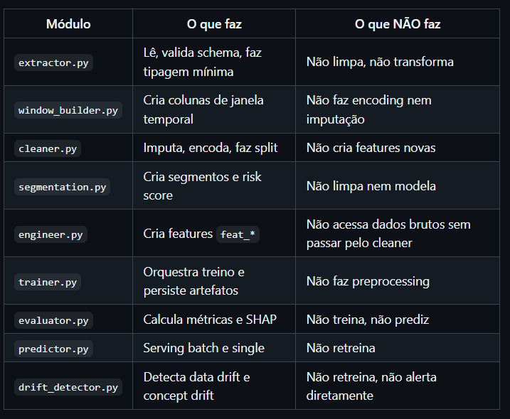
Separação de responsabilidades
Cada módulo tem apenas uma responsabilidade.
Window builder não limpa, cleaner não segmenta.
Isso garante escalabilidade, testes e facilita manutenção.

Slide 8

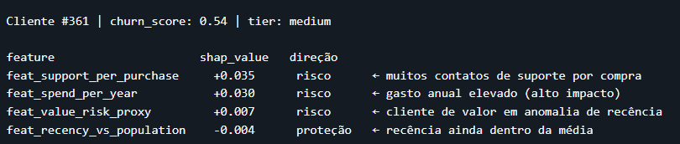
SHAP
Quando a área de negócio precisa entender por que um cliente específico foi classificado como alto risco, o pipeline utiliza valores de SHAP, em vez de apenas feature importance global.
A feature importance global mostra quais variáveis são mais relevantes para o modelo em média, considerando toda a base. Já o SHAP explica a decisão individual, indicando o quanto cada variável contribuiu para aumentar ou reduzir o risco daquele cliente específico.
Na prática, isso permite que o time de retenção não apenas saiba quem está em risco, mas entenda por que — tornando possível definir abordagens mais direcionadas e eficazes para cada caso.

Slide 9
Serving e deploy
Cron / Airflow
On-demand
Batch scoring
API REST (FastAPI)
predictor.score_batch()
predictor.score_one()
✓ Processa CSV inteiro de uma vez
✓ Scoring individual com baixa latência < 200ms
✓ Otimizado para throughput (eficiência em escala)
✓ Suporte a explicabilidade (explain=true)
✓ Gera score e segmentação de risco
✓ Endpoint Health check para monitoramento
✓ Exporta resultado prontos para consumo (ex: CRM)
Disponibiliza o modelo como um serviço que pode ser consultado sob demanda, permitindo decisões em tempo real para cada cliente.
Processamento em escala para ações programadas
Executa o scoring de toda a base de clientes de forma periódica

Slide 10

Monitoramento pós-deploy
Data Drift
Concept Drift
Detectado por
KS-test por feature (threshold > 0.10)
Detectado por
PSI no score (> 0.20) + queda do CCR (> 8 pp)
Exemplo
Natal faz Last_Purchase_Days_Ago subir para toda a base
Exemplo
Crise econômica: clientes satisfeitos cancelam por motivo financeiro
Sinal
Distribuição de X muda — CCR pode estar estável
Sinal
Relação P(churn|X) mudou — CCR despenca
Ação
Monitorar. Pode ser sazonal. Retreinar preventivo.
Ação
Retreinar urgente com dados recentes.
Ciclo de monitoramento
T+0 diário
T+30 mensal
Contínuo
On-demand
score_batch()
evaluate_window()
drift_detector.detect()
explainer.explain()

